Slide 1
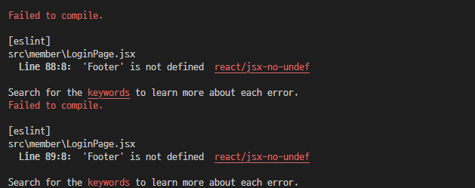
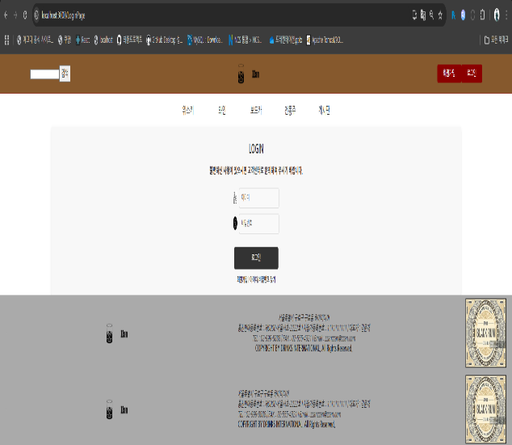
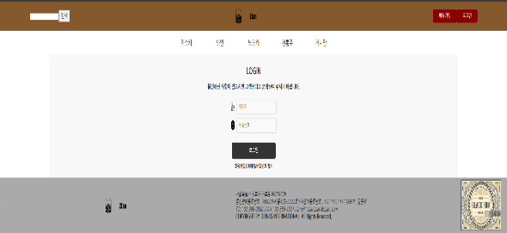
버그리포트
일련번호 | 발생한 버그 내용 | 발생일시 | 작업전 | 작업중 | 완료
1 | 로그인 페이지에 푸터가 두개가 나타나 푸터를 제거하려고 한다 | 2024-12-31 11:00 | *기존 코드 일부분* import React, { useState } from "react"; import { useNavigate } from "react-router-dom"; import "../style/LoginPage.css"; import Footer from "./../components/footer"; // Footer 컴포넌트 추가 import idImage from “ ./../images/ID이미지.jpg"; // 이미지 imporimport pwImage from "./../images/pwimg.jpg"; // 이미지 import . . . . . {/* Footer 컴포넌트 추가 */} <Footer /> . . . | App.js로 전역에 헤더 푸터를 뜨게 한 상황이라 문제점으로 보이는 import Footer from "./../components/footer"; // Footer 컴포넌트 추가식 이부분을 제거 제거후 오류발생 오류원인 - Footer 컴포넌트를 추가하려는 식을 넣어놓았으나 import식을 제거해버려 발생한 오류 해결법 : Footer 컴포넌트를 추가하려는 식을 제거 + 기존 import 식을 제거 유지 문제의 Footer 컴포넌트를 추가하려는 식 : {/* Footer 컴포넌트 추가 */} <Footer /> 저부분을 제거 하면 완전하게 수동 푸터 컴포넌트가 끊어지므로 전역 푸터가 정상적으로 작동 | *수정된 코드 일부분* import React, { useState } from "react"; import { useNavigate } from "react-router-dom"; import "../style/LoginPage.css"; import idImage from "./../images/ID이미지.jpg"; // 이미지 import import pwImage from "./../images/pwimg.jpg"; // 이미지 import . . . const LoginPage = () => { const [formData, setFormData] = useState({ userId: "", . . return ( <div id="wrap"> <div id="Login_wrap"> <div className="logintop"> <h2>LOGIN</h2> <p>불편하신 사항이 있으시면 고객센터로 문의하여 주시기 바랍니다.</p> </div> . . . . export default LoginPage;

